Slide 1
循序渐进Vue.js 3前端开发实战
第11章 基于Vue的网络框架——vue-axios的应用
详细介绍Vue.js框架
上手商业应用开发

Slide 2
目 录
01
使用vue-axios请求天气数据
02
vue-axios实用功能介绍
03
范例：实现一个天气预报应用

Slide 3
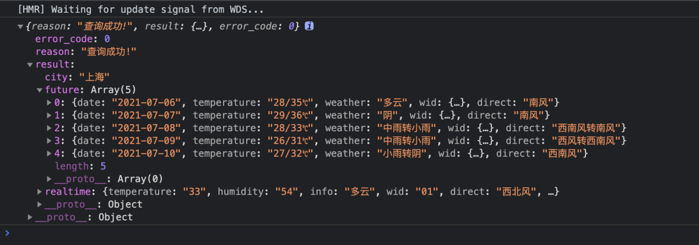

01 使用vue-axios请求天气数据
使用互联网上免费的数据服务
mounted () {
let api = "http://apis.juhe.cn/simpleWeather/query?city=%E8%8B%8F%E5%B7%9E&key=cffe158caf3fe63aa2959767a503bxxx"
this.axios.get(api).then((response)=>{
console.log(response)
})
}
互联网上有许多第三方的API接口，使用这些服务我们可以方便地开发个人使用的小工具应用，也可以方便地进行编程技能的学习和测试。
https://www.juhe.cn
https://www.juhe.cn/register
使用vue-axios进行数据请求
axios本身是一个基于promise的HTTP客户端工具，vue-axios针对Vue对axios进行了一层简单的包装。
Access to XMLHttpRequest at 'http://apis.juhe.cn/simpleWeather/query?city=%E8%8B%8F%E5%B7%9E&key=cffe158caf3fe63aa2959767a503bxxx' from origin 'http://192.168.34.13:8080' has been blocked by CORS policy: No 'Access-Control-Allow-Origin' header is present on the requested resource.
npm install --save axios vue-axios
// 导入vue-axios模块
import VueAxios from 'vue-axios'
import axios from 'axios';
// 导入我们自定义的根组件
import App from './App.vue'
// 挂载根组件
const app = createApp(App)
// 注册axios
app.use(VueAxios, axios)
app.mount('#app')

Slide 4
02 vue-axios实用功能介绍
通过配置的方式进行数据请求
请求的配置与响应数据结构
axios.get(url[, config])
属 性 | 意 义 | 值
data | 接口服务返回的响应数据 | 对象
status | 接口服务返回的HTTP状态码 | 数值
statusText | 接口服务返回的HTTP状态信息 | 字符串
headers | 响应头数据 | 对象
config | axios设置的请求配置信息 | 对象
request | 请求实例 | 对象
// 快捷发起POST请求，data设置请求的参数
axios.post(url[, data[, config]])
// 快捷发起DELETE请求
axios.delete(url[, config])
// 快捷发起HEAD请求
axios.head(url[, config])
// 快捷发起OPTIONS请求
axios.options(url[, config])
// 跨界发起PUT请求
axios.put(url[, data[, config]])
// 快捷发起PATCH请求
axios.patch(url[, data[, config]])
拦截器的使用
拦截器的功能在于其允许开发者在请求发起前或请求完成后进行拦截，从而在这些时候添加一些定制化的逻辑。
this.axios.interceptors.request.use((config)=>{
alert("请求将要开始")
return config
},(error)=>{
alert("请求出现错误")
return Promise.reject(error)
})
this.axios.get(api).then((response)=>{
console.log(response.data);
})
在对请求配置进行合并时，会按照一定的优先级进行选择，优先级排序如下：
axios默认配置 < defaults属性配置 < 请求时的config参数配置

Slide 5
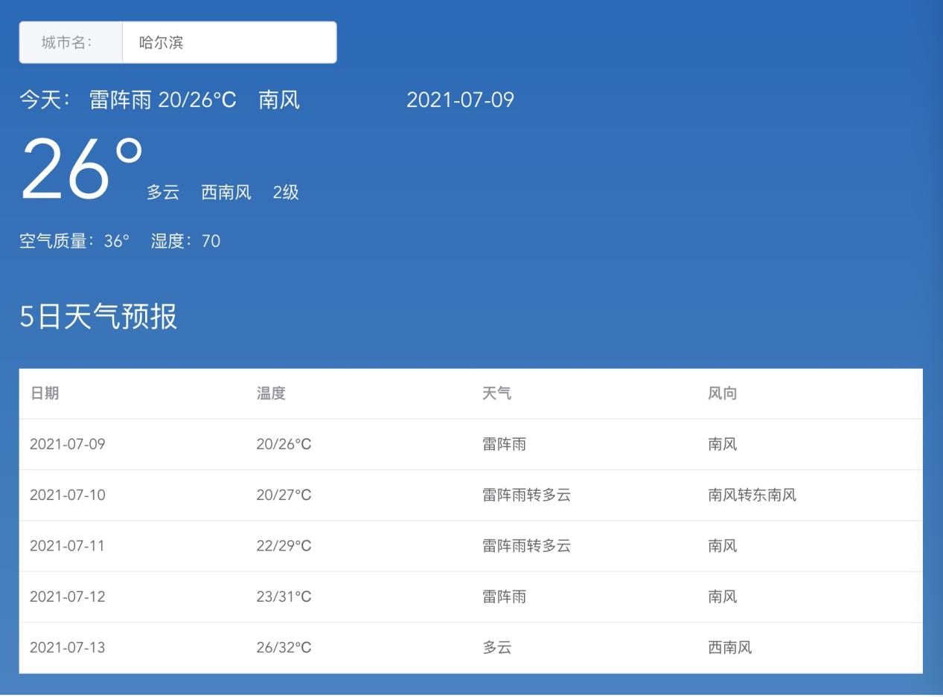
03 范例：实现一个天气预报应用
搭建页面框架
实现天气预报应用的核心逻辑
<style>
.container {
background: linear-gradient(rgb(13, 104, 188), rgb(54, 131, 195));
}
.input {
width: 300px;
margin-top: 20px;
}
.today {
font-size: 20px;
color: white;
}
.temp {
font-size: 79px;
color: white;
}
.realInfo {
color: white;
}
.future {
margin-top: 40px;
}
.header {
color: white;
font-size: 27px;
}
</style>
天气预报组件的JavaScript逻辑代码非常简单，我们只需要监听用户输入的城市名，进行接口请求，当接口数据返回后，用其来动态地渲染页面即可。

Slide 6
感谢观看

